Slide 1
14 ФЕВРАЛЯ - ДЕНЬ ОСВОБОЖДЕНИЯ РОСТОВА-НА -ДОНУ
Бирюкова Н.В.
социальный педагог МБОУ ДО ЦВР
Notes:
Ткаченко Виктория
МБОУ ДО ЦВР Кашарского района.

Slide 2
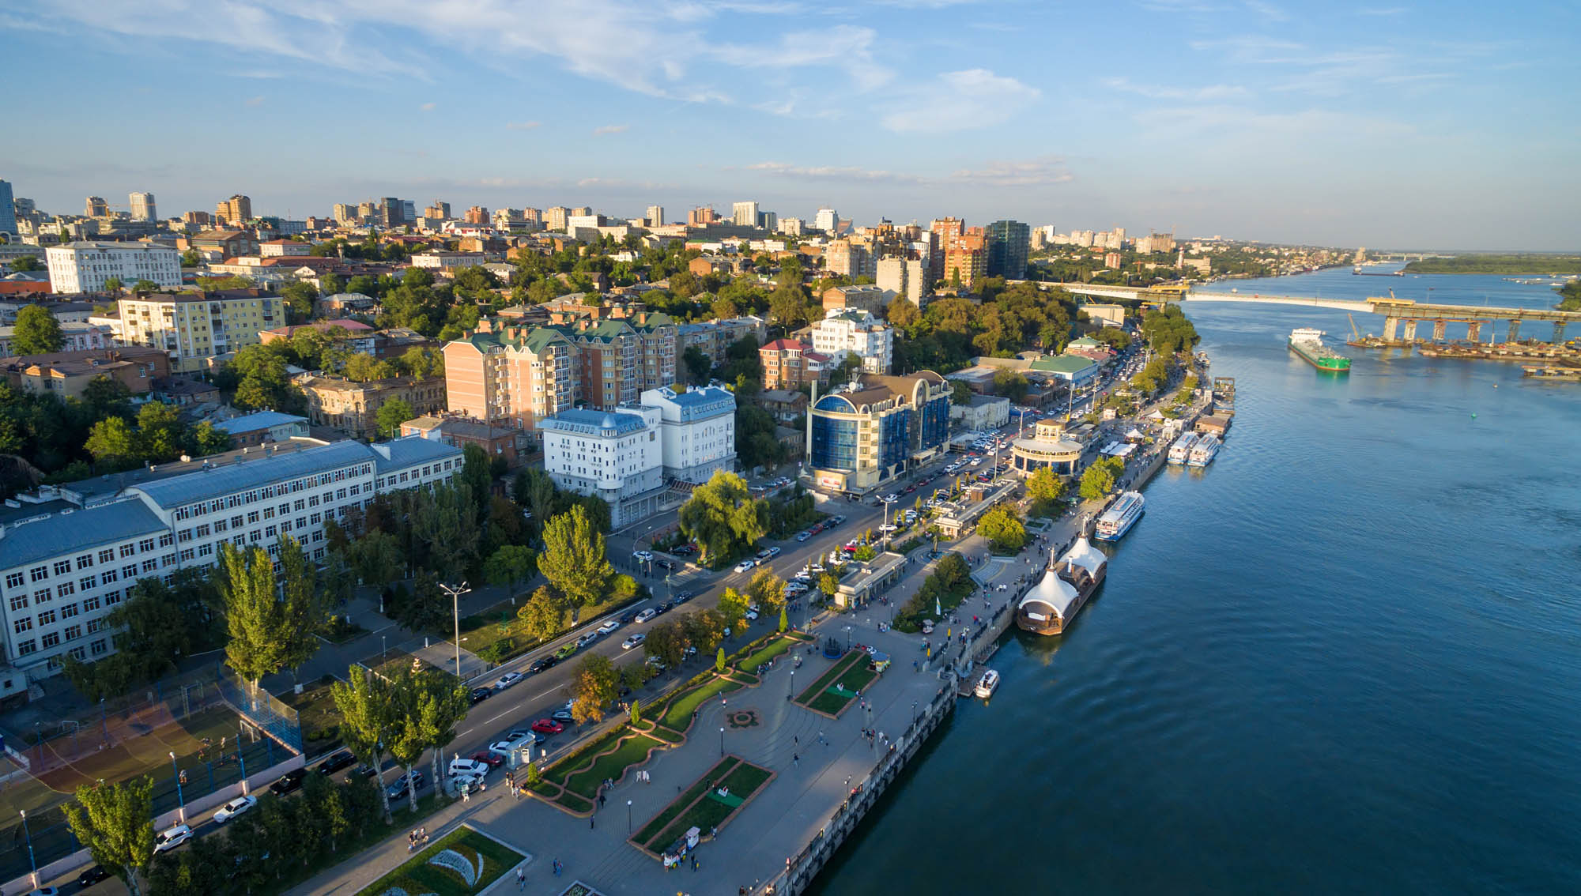
Г.Ростов-на-Дону – красивейший город на юге России. Его широкие улицы, красивые площади, памятники радуют взор, но так было не всегда…

Slide 3
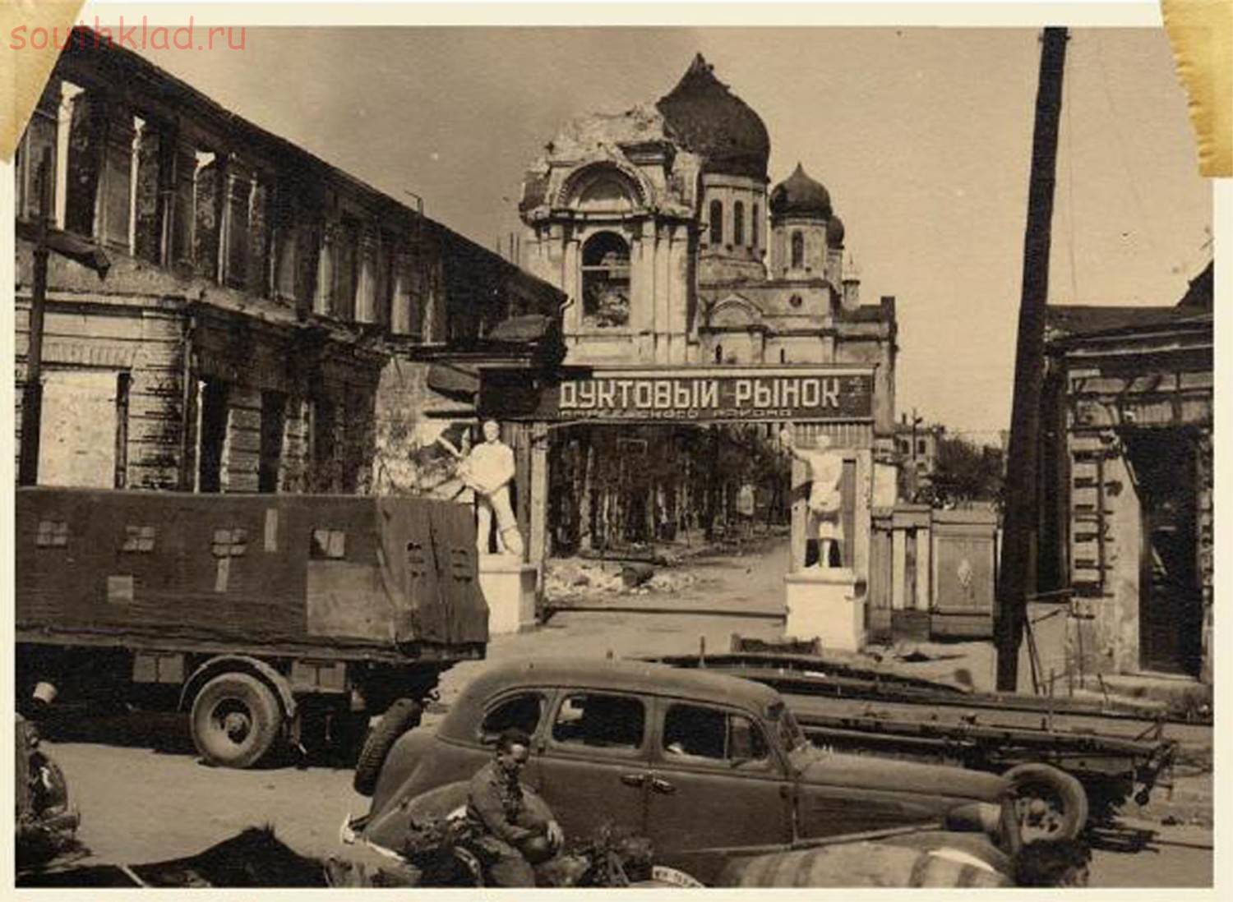
22 июня 1941 года мирную жизнь прервала война – Германия и ее союзники напали на нашу страну. Ростов в планах фашистского командования был стратегической целью – как «ворота на Кавказ» - к нефти, пшенице, углю, руде.

Slide 4
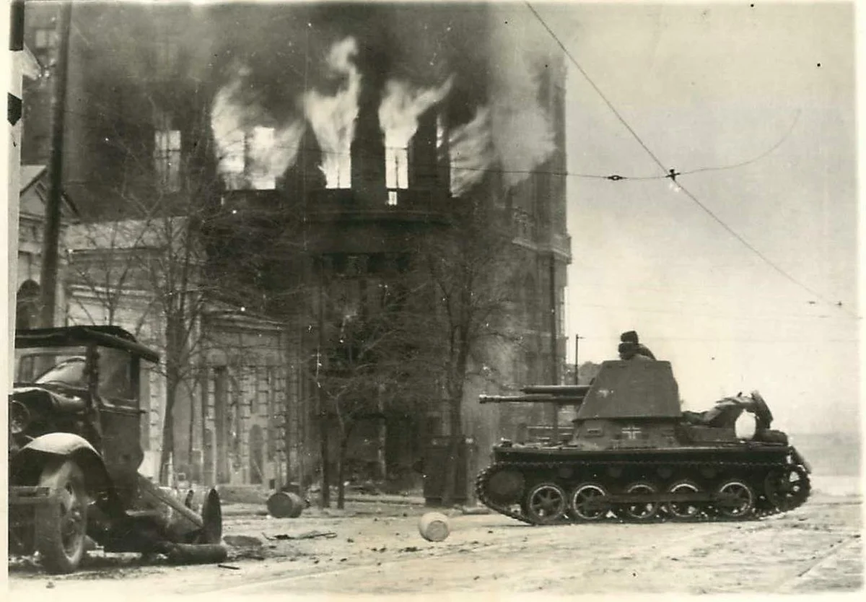
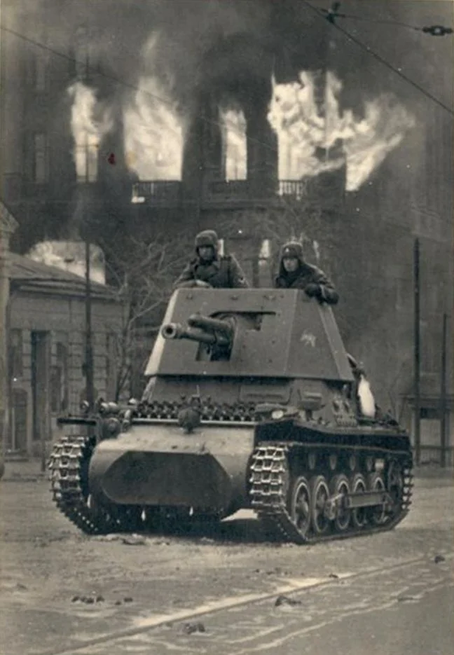
21 ноября 1941 г., начало первой оккупации. Дивизия СС "Лейбштандарт Адольф Гитлер" и части 1 танковой армии Клейста входят в город

Slide 5
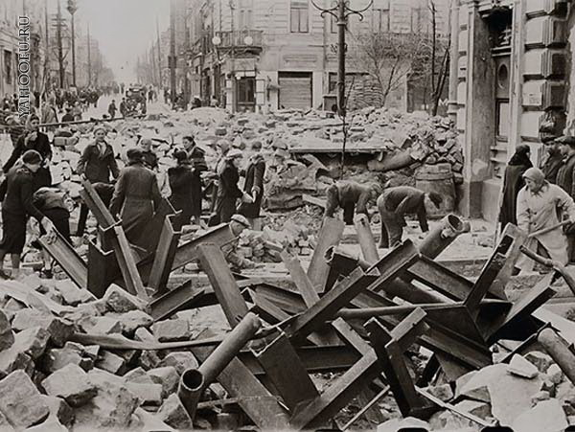
Из добровольцев, не подлежащих призыву в армию, в Ростове в июле-октябре 1941-го года были сформированы Стрелковый и Коммунистический полки народного ополчения, которые 10 ноября были слиты в Ростовский стрелковый полк народного ополчения (командир – майор М.А.Варфоломеев, бывший до войны заместителем директора Автосборочного завода, комиссар – П.А.Штахановский, работавший начальником отдела кадров СКЖД)

Slide 6
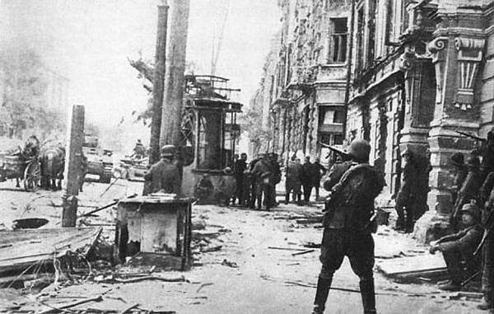
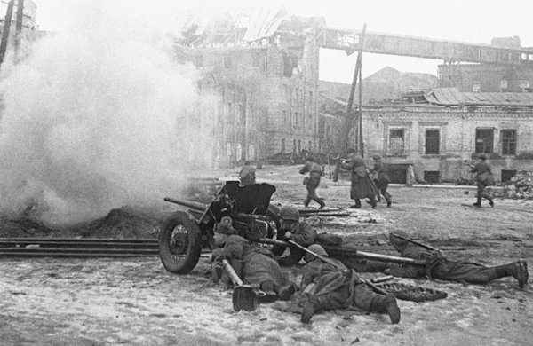
Все атаки немецких 13-й и 14-й танковых дивизий и эсесовцев «Лейбштандарта «Адольф Гитлер» были отбиты ценою тяжких потерь:
У кургана Бербер-Оба отличилась батарея 606-го стрелкового полка лейтенанта С.Оганова и политрука С.Вавилова.

Slide 7
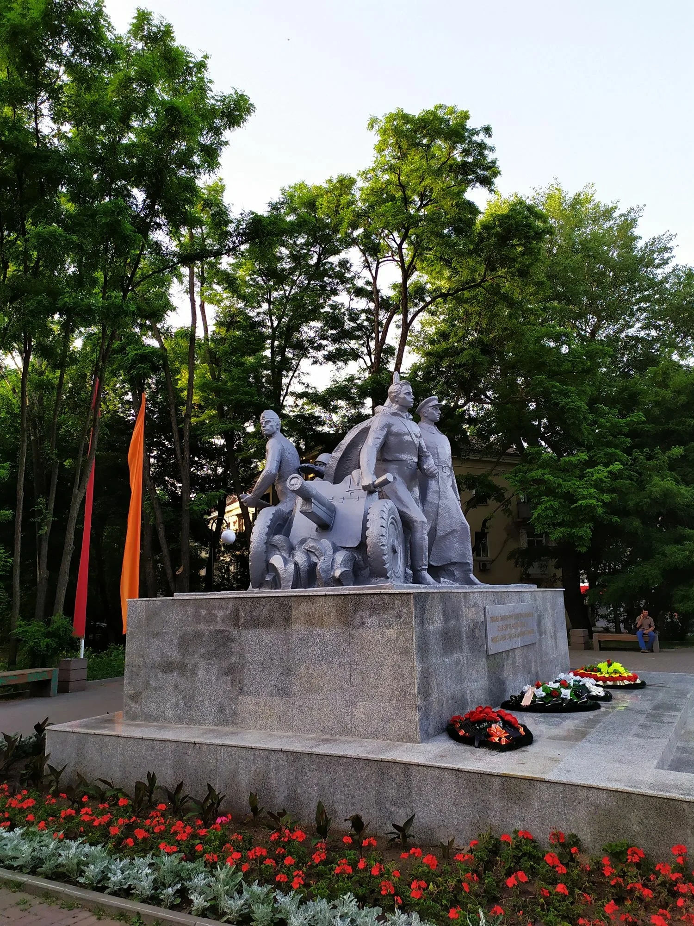
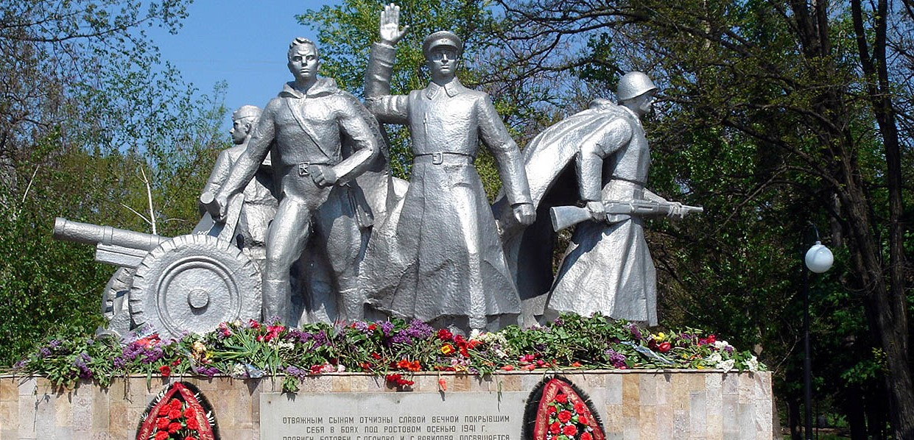
Шестнадцать артиллеристов ценой жизни отразили атаку пятидесяти танков, двенадцать из которых сожгли, а восемнадцать подбили. Герои – артиллеристы посмертно были награждены орденами и медалями, а Оганов и Вавилов удостоены звания Героев Советского Союза. Их именами названы улицы Ростова, а на месте гибели установлен величественный мемориал.

Slide 8
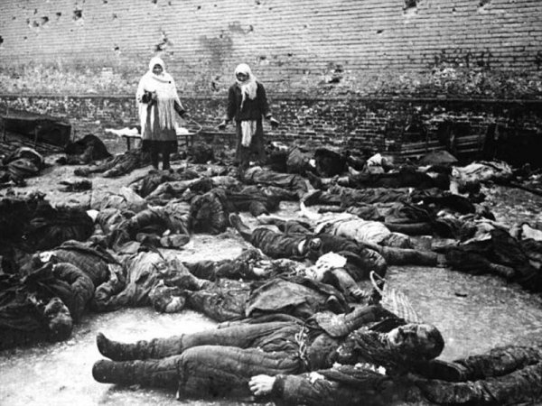
Первая оккупация города длилась восемь дней и вошла в историю как «кровавая неделя». Эсэсовцы дивизии «Лейб-штандарт «Адольф Гитлер» расстреляли и замучили сотни мирных граждан – стариков, женщин, детей, особенно в Пролетарском районе города Ростова – на 1-й Советской улице, у дома номер 2 лежала груда из 90 трупов жителей этого дома, на 36-й линии, около детского дома, был убит 61 человек, на углу 40-й линии и улицы Мурлычева фашисты открыли огонь по очереди за хлебом, убив 43 человек - стариков, женщин и детей, на Армянском кладбище гитлеровцы расстреляли из пулеметов до двухсот местных жителей.

Slide 9
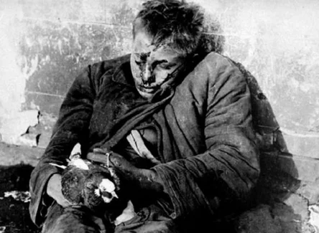
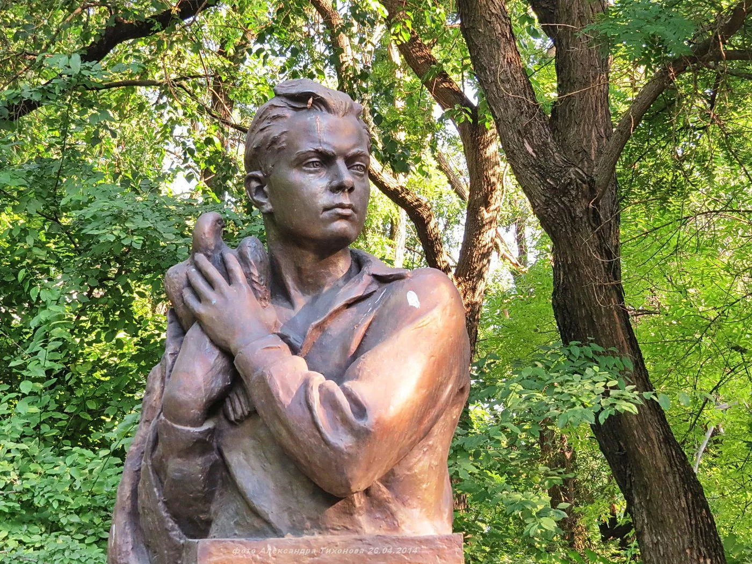
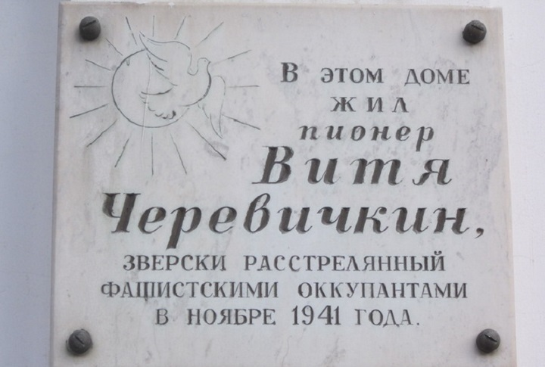
В парке имени Фрунзе зверски убили Витю Черевичкина и его голубей.

Slide 10
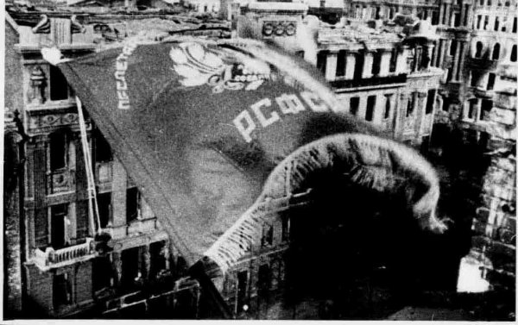
В условиях полуокружения немецкое командование вывело из Ростова-на-Дону и его окрестностей 13-ю и 14-ю танковые дивизии. Части 60-й и «Лейбштандарт «Адольф Гитлер» моторизованных дивизий не выдержали концентрических ударов наших войск и к исходу 29 ноября оставили город.
Войска, освободившие Ростов-на-Дону, уже вечером 29 ноября получили приветственную телеграмму Верховного Главнокомандующего И.В.Сталина: «Поздравляю вас с победой над врагом и освобождением Ростова от немецко-фашистских захватчиков. Приветствую доблестные войска 9-й и 56-й армий во главе с генералами Харитоновым и Ремезовым, водрузившими над Ростовом наше славное советское знамя!»
Под Ростовом вермахт потерпел первое крупное поражение, а его 1-я танковая армия была отброшена на 70-80 км на запад.

Slide 11
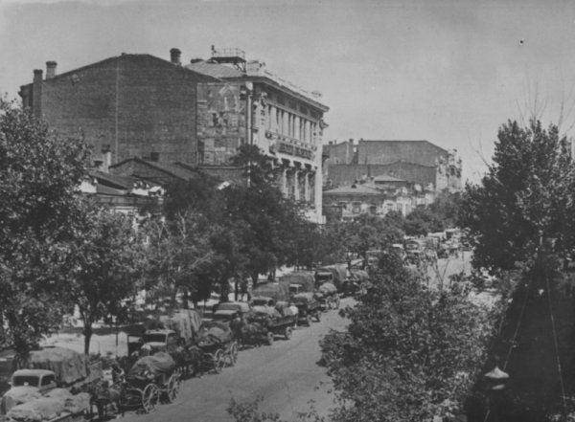
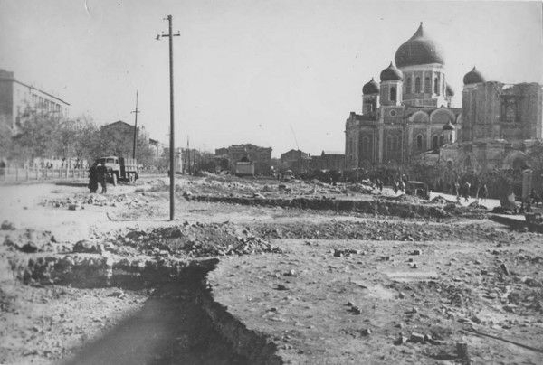
Летом сорок второго года фронт вновь подошел к Ростову
Пятьдесят часов на улицах и площадях Ростова не утихали ожесточенные схватки. Лишь уничтожив его защитников, гитлеровские войска к исходу 24 июля 1942 года захватили город.

Slide 12
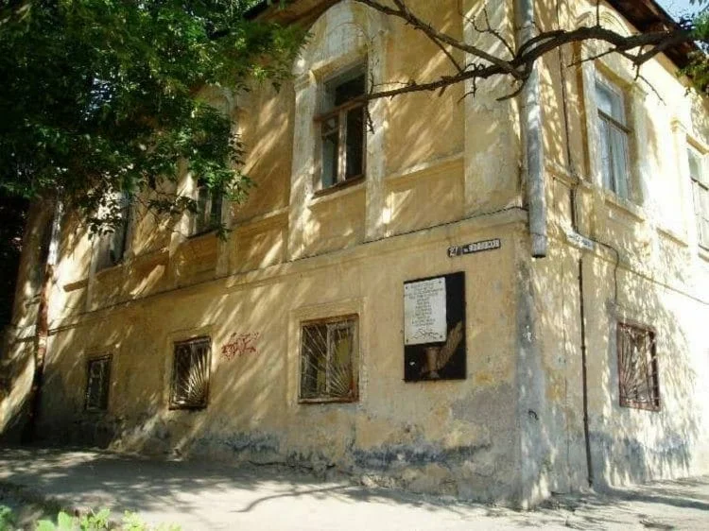
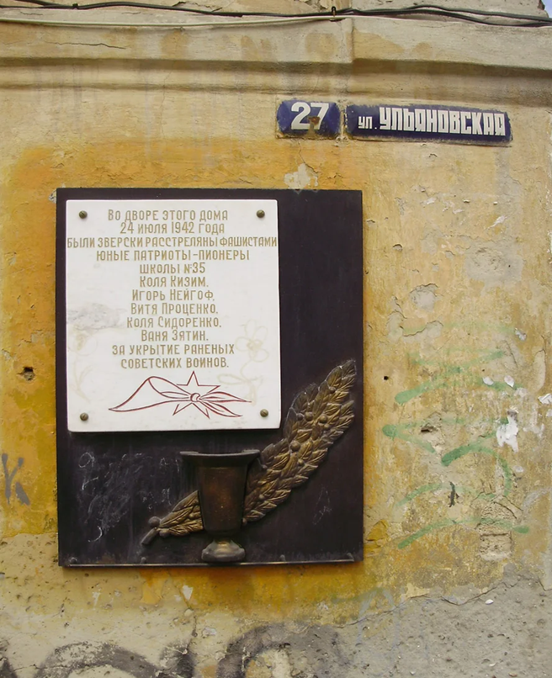
Коля Кизим, Игорь Нейгоф, Витя Проценко, Ваня Зятин и Коля Сидоренко подобрали на улицах до сорока раненых во время обороны Ростова бойцов Красной Армии. Всех раненых мальчишки прятали на чердаке своего дома, по адресу Ульяновская 27.
На протяжении двух недель пионеры ухаживали за ранеными. Но кто то донес фашистам. Немцы устроили обыск, во время которого и были обнаружены прятавшиеся на чердаке раненые красноармейцы. Их сбросили с чердака во двор и добили штыками.
25 июля 1942 года фашисты расстреляли мальчишек из дома номер 40 на Ульяновской улице – Витю Проценко, Колю Зятина, Игоря Нейгофа и двух их друзей за укрывательство тяжелораненых советских воинов.

Slide 13
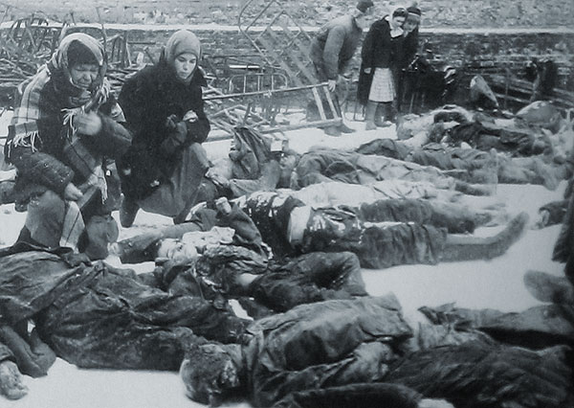
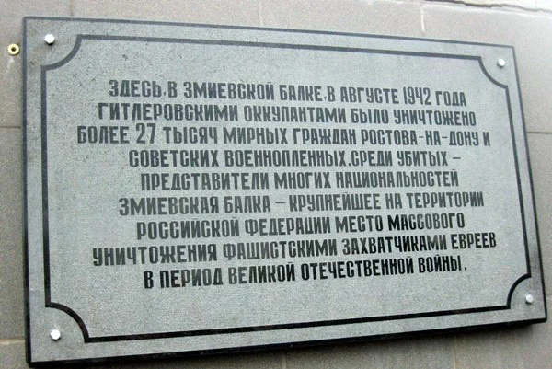
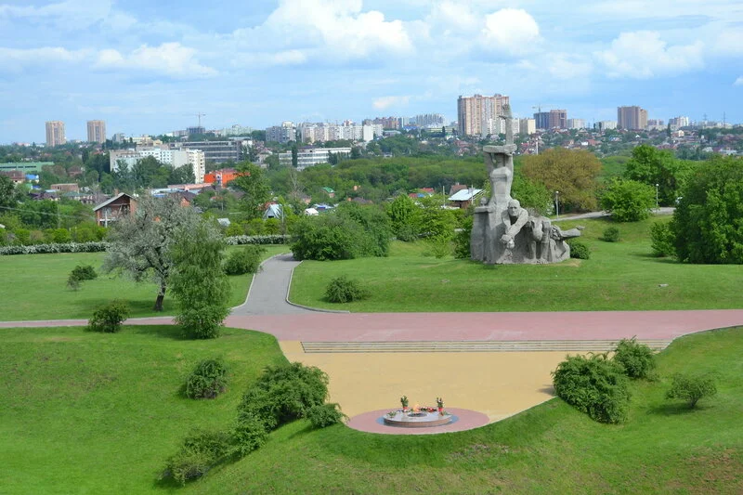
Вторая оккупация Ростова длилась двести пять суток. За эти семь месяцев было угнано на принудительные работы 53 000 ростовчан, расстреляно около 40 000 мирных жителей и военнопленных.
В карьерах Змиевской балки фашисты уничтожили свыше 27 000 человек, из них почти половина – еврейское население Ростова
В одной только городской тюрьме 14 февраля 1943 года — в день освобождения Ростова — частями Красной Армии было обнаружено 1154 трупа граждан города, расстрелянных и замученных гитлеровцами.

Slide 14
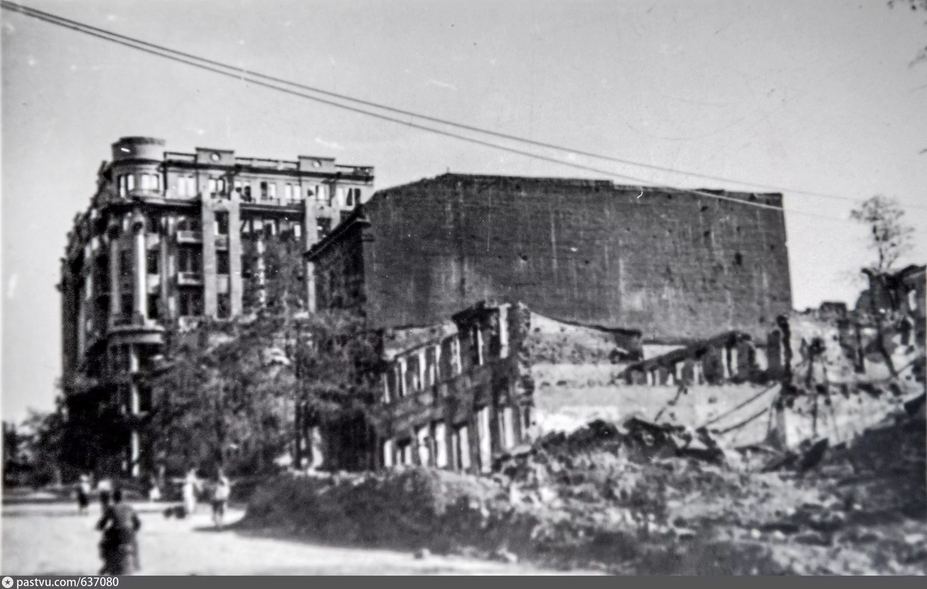
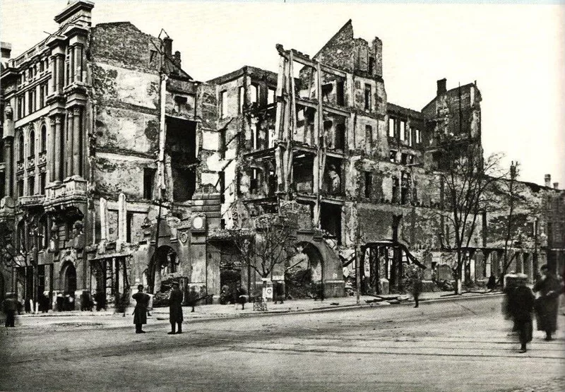
Южный красавец – город был фактически полностью разрушен. В руины превратились 85% административных и жилых многоэтажных зданий, из 286 заводов и фабрик взорвано и сожжено было 280. Не было водоснабжения, электричества, канализации, не работало радио и городской пассажирский транспорт.
Действовал комендантский час, полиция и оккупационные войска часто проводили облавы и обыски, выискивая недовольных фашистским «новым порядком» и рабочую силу для угона в Германию.

Slide 15
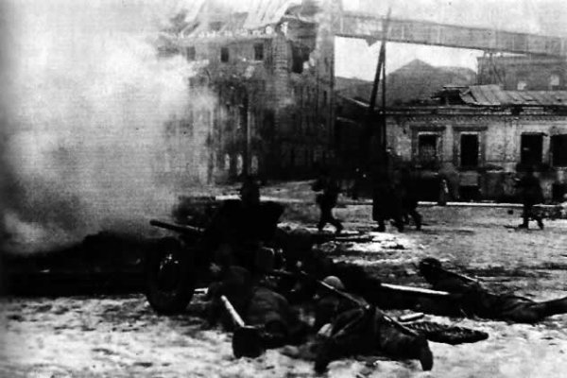
Во время оккупации патриоты – подпольщики и партизаны днем и ночью не прекращали борьбу: уничтожали живую силу и технику врага, линии и средства связи, спасали военнопленных из «Гросс–лазарета 192» - лагеря уничтожения больных и тяжелораненых советских воинов, жителей от угона в Германию, передавали через линию фронта ценную разведывательную информацию, взрывали мосты и эшелоны.

Slide 16
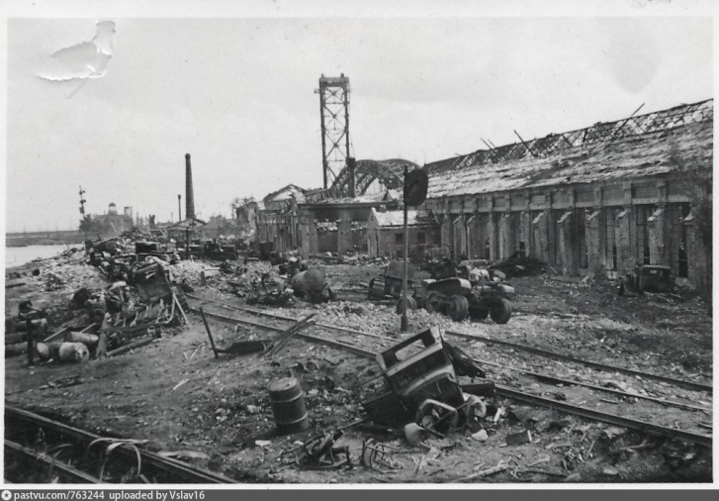
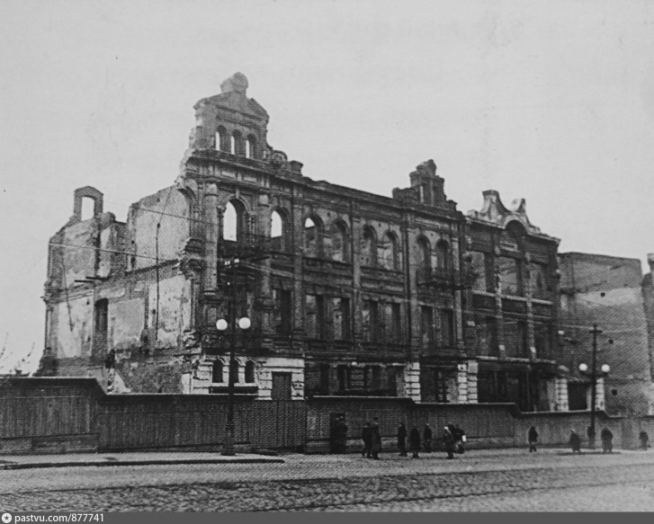
Разрушенное железнодорожное депо
Так выглядели дома на Буденновском после бомбардировок
Немецким оккупантам не удалось покорить ростовчан, борьба с врагом продолжалась вплоть до освобождения донской столицы.

Slide 17
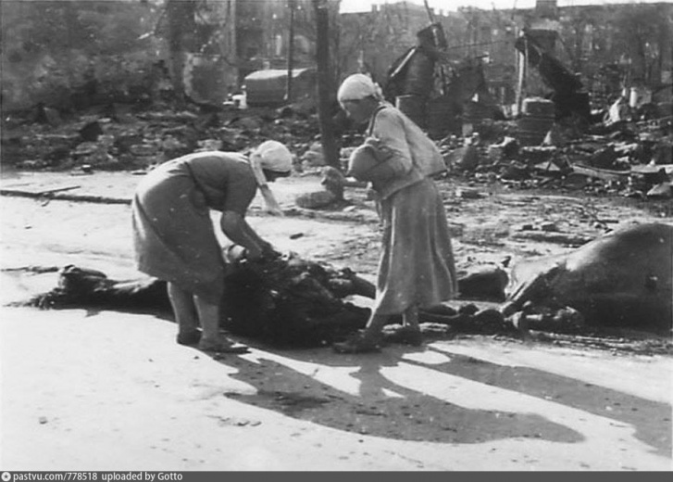
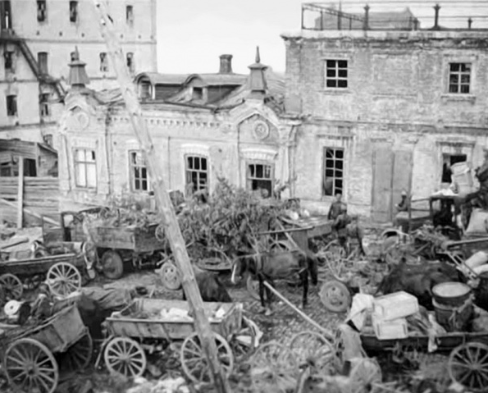
По воспоминаниям жертв оккупации, фашисты убивали мирных жителей города за малейшую провинность. Особо жестокое наказание полагалось за убийство военнослужащих Германии. За смерть одного немца расстреливали 50 горожан — без суда, лишь бы кого, хоть стариков, хоть детей.

Slide 18
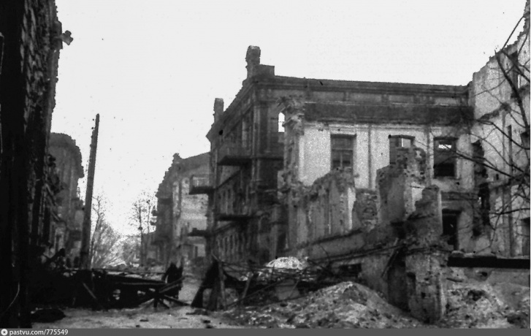
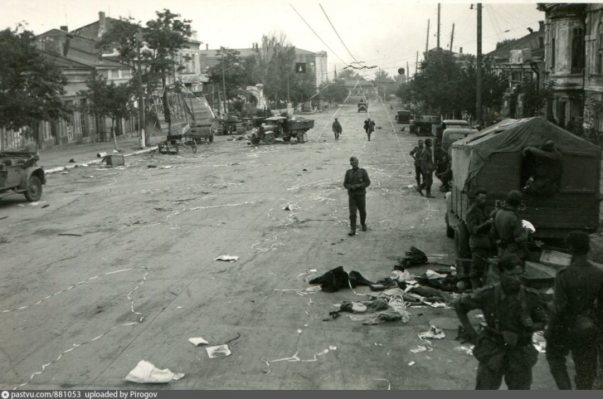
Бомбардировки разрушили некоторые дома до неузнаваемости
Первые часы оккупации, площадь Карла Маркса
Ростов-на-Дону постоянно подвергался бомбежкам вражеской авиацией. Уже после войны выяснилось, что Ростов-на-Дону вошел в число десяти советских городов, больше всего пострадавших от действий врага. Огромная часть жилого фонда города, большинство промышленных предприятий, социальной инфраструктуры, коммуникаций были разрушены.

Slide 19
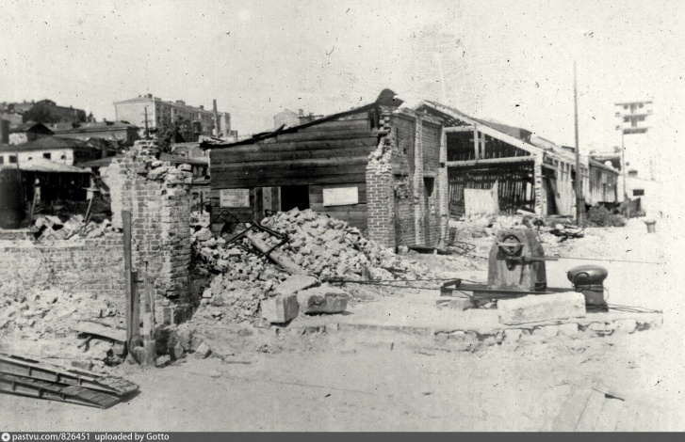
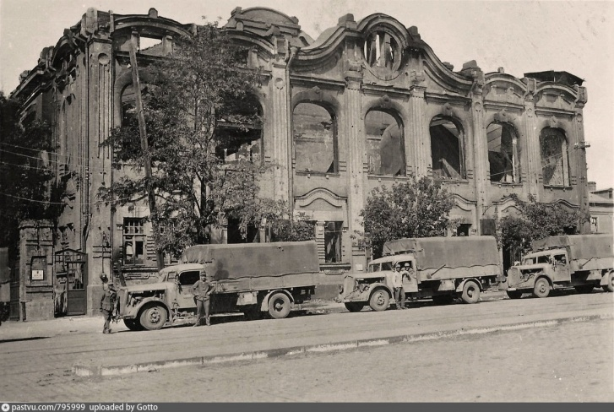
Последствие боев на набережной.
Руины городского театра
Notes:
Последствие боев на набережной.

Slide 20
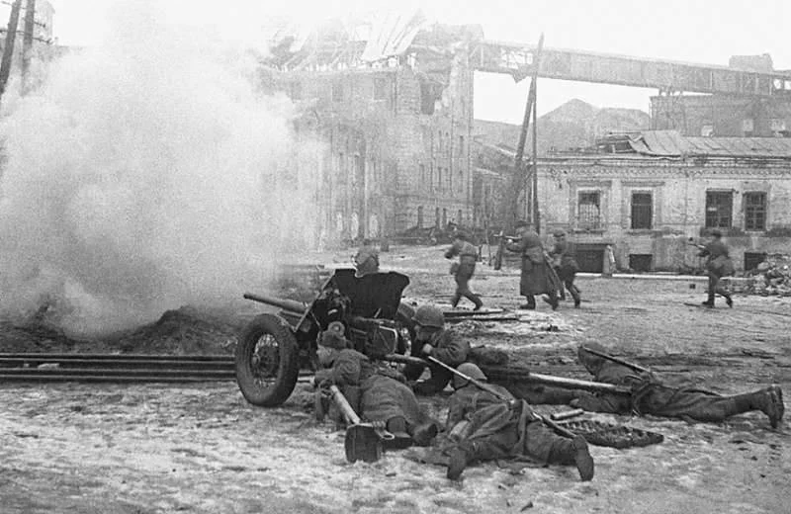
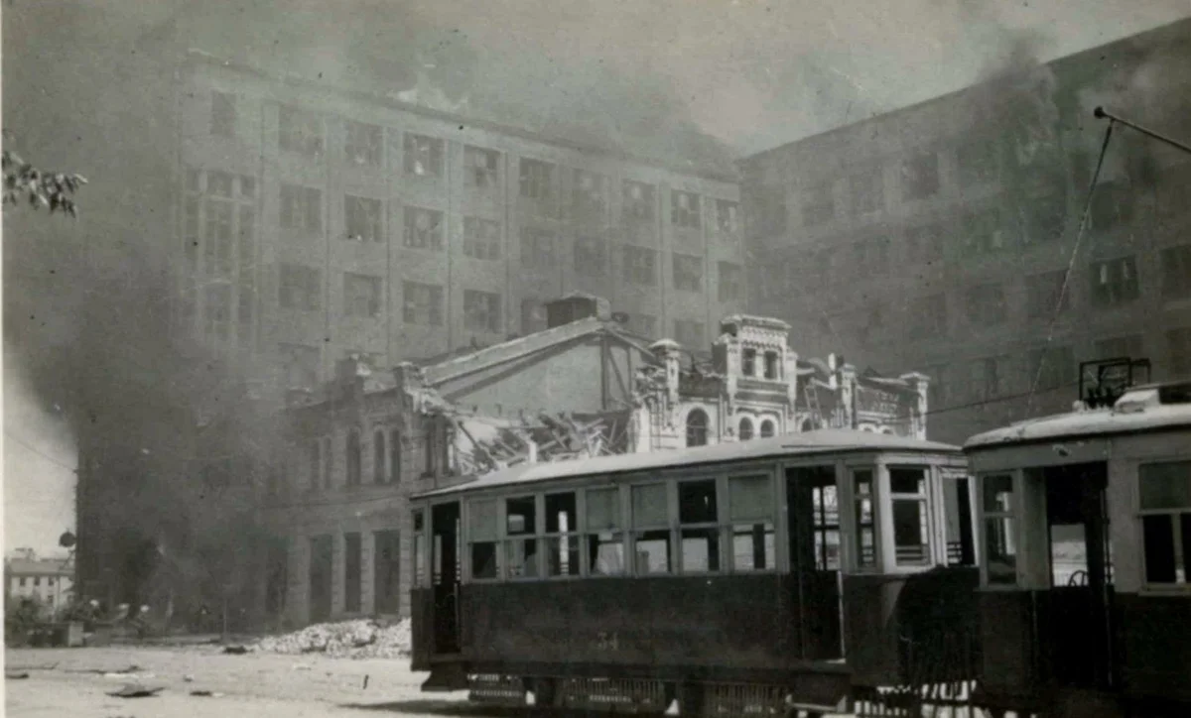
Штурм Ростова. Горящий Ворошиловский проспект. В настоящее время в этом здании находится администрация Ростовской области.

Slide 21
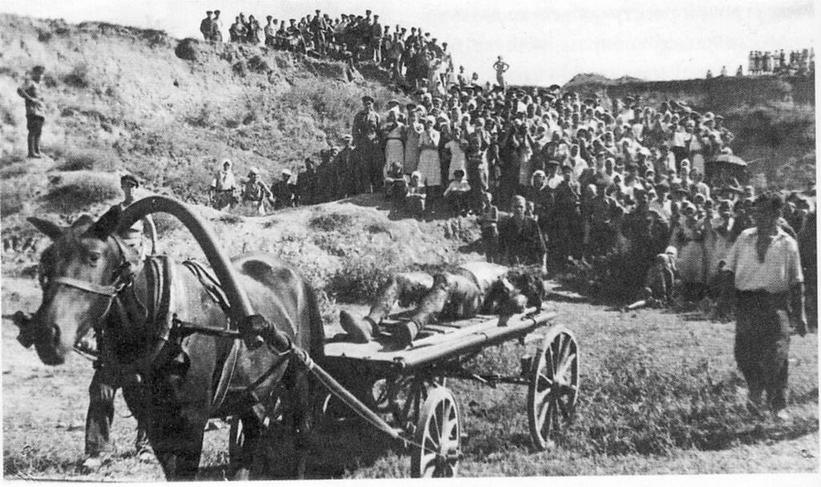
От рук оккупантов пострадало огромное количество советских людей. Самым известным зверством, сотворенным оккупантами в Ростове-на-Дону, стало убийство в Змиевской балке свыше 27 тысяч советских граждан. Среди убитых были военнопленные красноармейцы, коммунисты и комсомольцы, но основную часть погибших составляли ростовские евреи и члены их семей из других национальностей. В уничтожении советских граждан принимали участие как гитлеровцы, так и солдаты войск их союзников, а также полицейские, набранные из числа местных предателей.

Slide 22
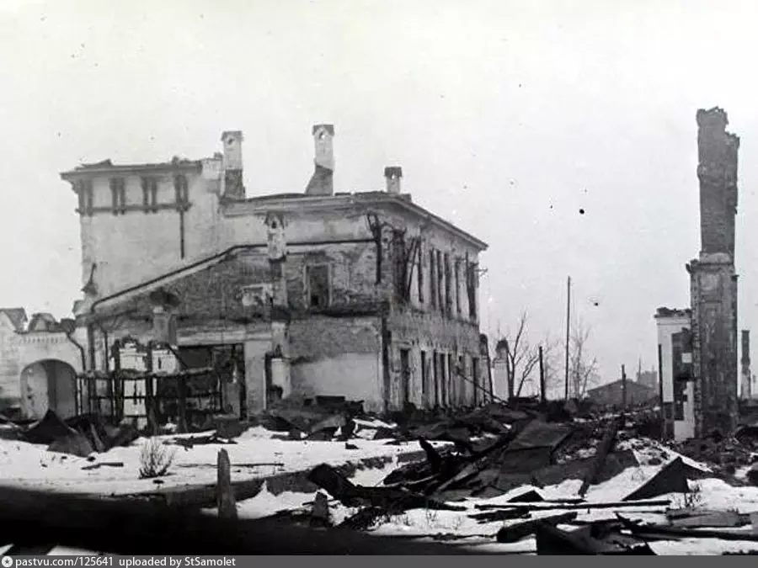
В декабре 1942 года советские войска развернули наступление на Среднем Дону. Положение германских войск становилось все более шатким. Штурм Ростова-на-Дону начался ночью 8 февраля 1943 года. Бои за южную столицу шли почти неделю. Гитлеровцы тоже обороняли буквально каждый квартал. Первыми в Ростов ворвались бойцы батальона старшего лейтенанта Гукаса Мадояна из 159-й стрелковой бригады, занявшие железнодорожный вокзал. В район Портовой ворвались части 248-й стрелковой дивизии, на набережной закрепился батальон из 156-й стрелковой бригады. 34-я гвардейская стрелковая дивизия ворвалась в станицу Нижнегниловскую. 14 февраля 1943 года Ростов-на-Дону был полностью освобожден от гитлеровских оккупантов.
Вокзал во время оккупации. После недельной обороны мадояновцев и повторного освобождения Ростова старое здание вокзала перестало существовать.

Slide 23
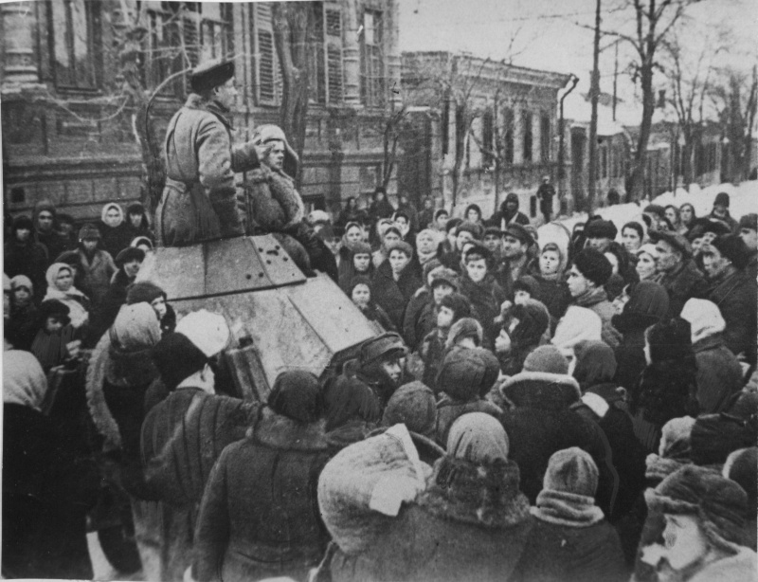
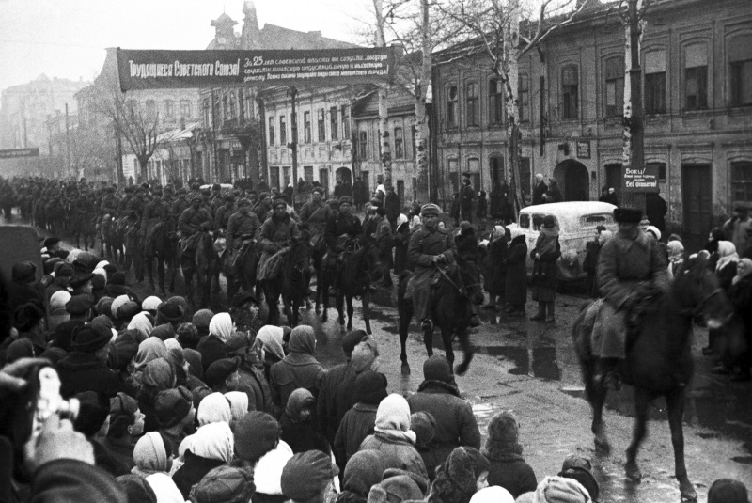
Жители освобожденного Ростова-на-Дону встречают советских конников.

Slide 24
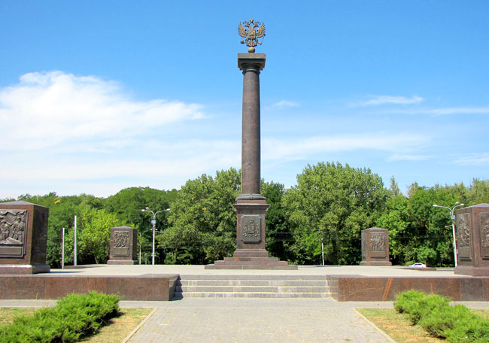
На фронтах Великой Отечественной войны погибли смертью храбрых 46734 жителя Ростова. Ростов-на-Дону вошёл в число десяти наиболее пострадавших от войны городов России.
Во время оккупации погибли 40 тысяч мирных граждан Ростова-на-Дону. 53 тысячи молодых людей были угнаны на принудительные работы в Германию, несколько тысяч из них умерли от издевательств и непосильного труда. Еще несколько тысяч ростовчан погибли от бомбежек и обстрелов жилых кварталов. К моменту освобождения в 1943 году в городе оставалось всего лишь 170 тысяч жителей, из более чем полумиллиона. Вот такая она, цена Победы.

Slide 25
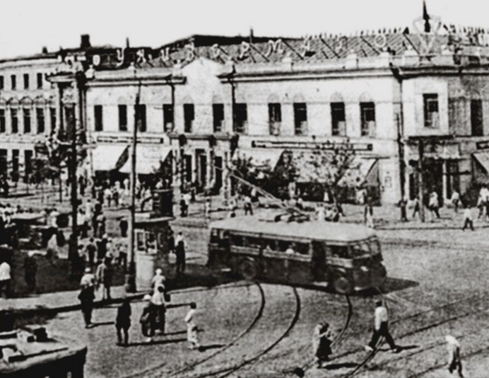
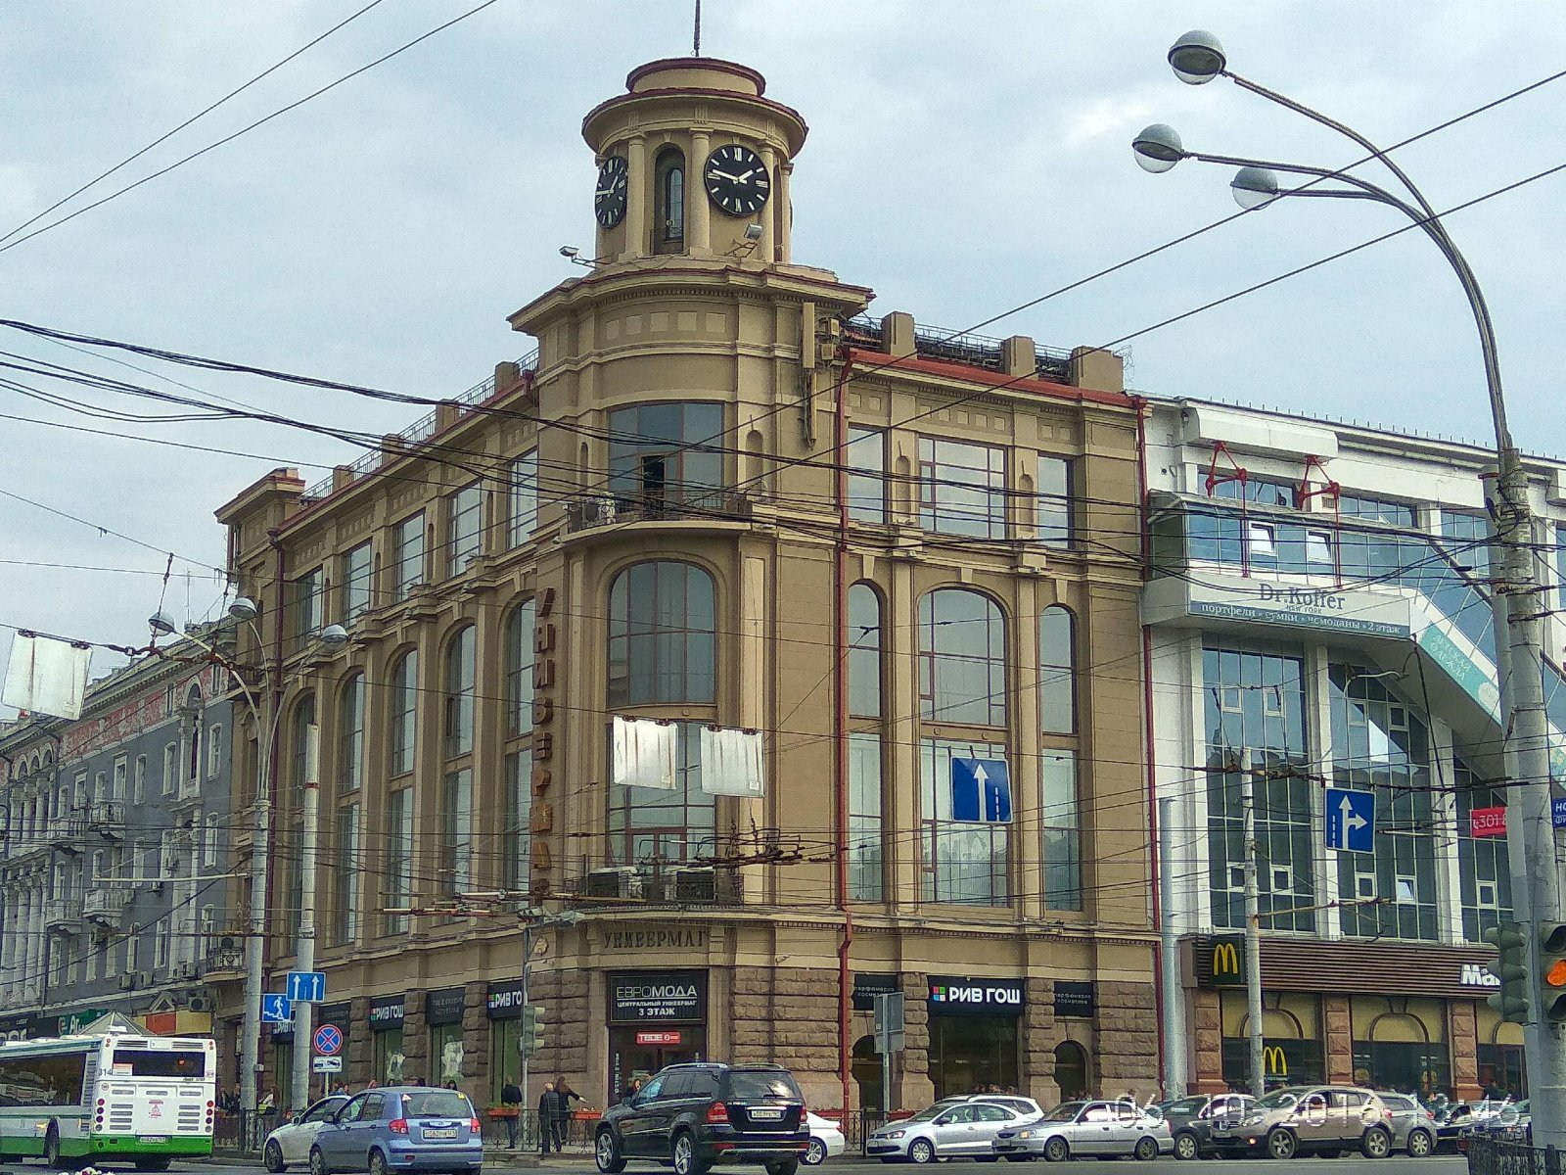
Скверик у Дома книги на углу пр. Будённовского и ул. Б. Садовой - это братская могила. На этом углу находился главный ростовский предвоенный универмаг, его называли "Чёрный магазин". Внутри он был покрашен в чёрную краску, а под ним были большие подвалы, где располагались танцевальные классы. Во время войны их использовали как убежища. Поскольку Ростов с 8 по 22 июля 1942 года ежедневно по два-четыре часа в день варварски бомбили, люди всё время прятались.
17 июля один из бомбардировщиков накрыл перекрёсток ул. Б. Садовой и пр. Будённовского, загорелось помещение нынешнего универмага, где была библиотека университета (она почти вся погорела), и до основания был разрушен "Чёрный магазин". Люди, которые находились в подвалах, оказались засыпаны. Сколько сот человек там погибло - неизвестно, развалины убрали только сверху.

Slide 26
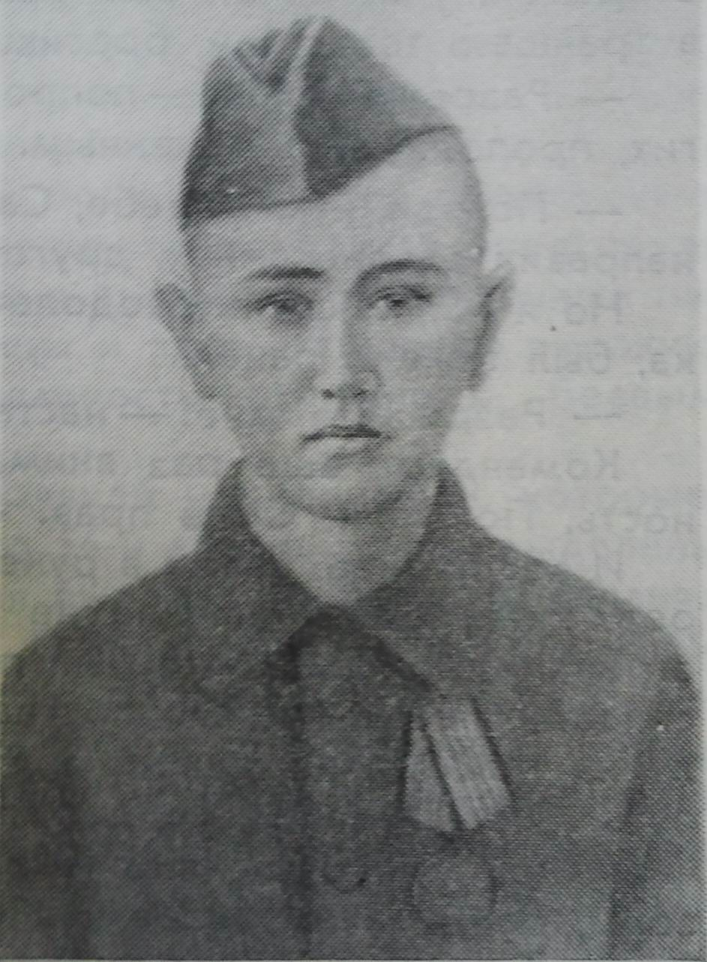
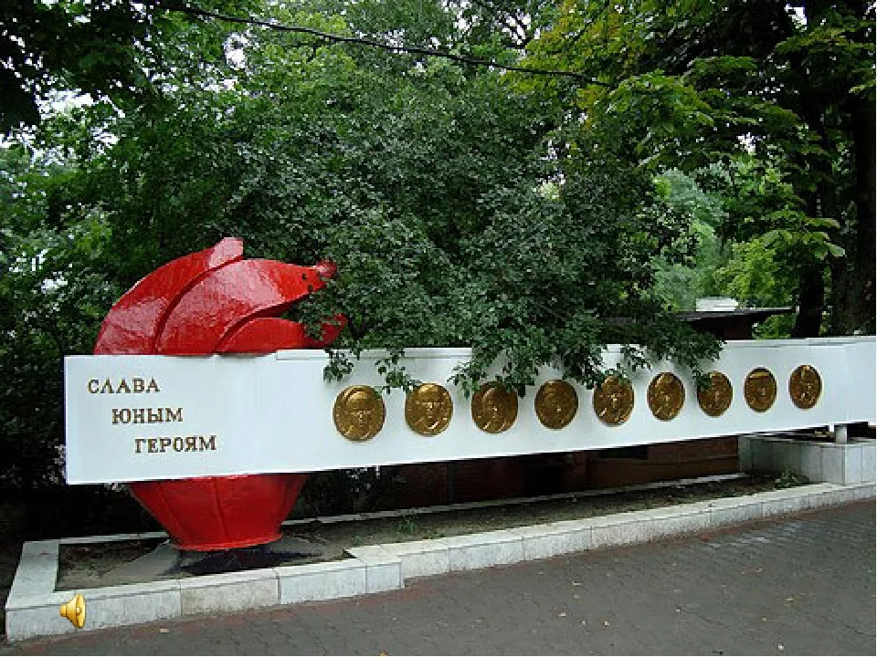
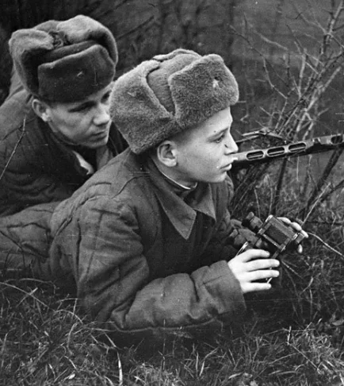
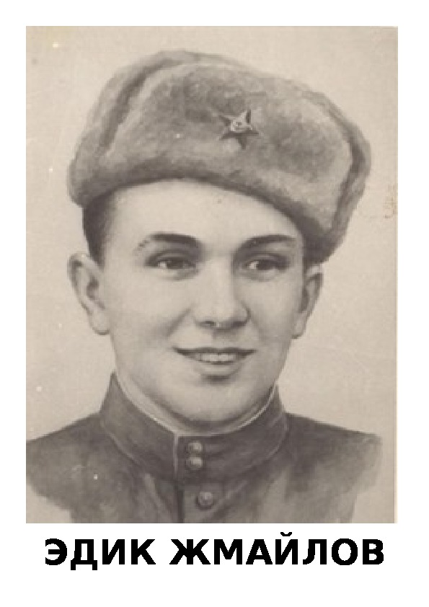
Саша Чебанов
Витя Черевичкин
Володя Щербаков
Эдик Жмайлов
Улицы и парки Ростова названы именами юных героев – Вити Черевичкина, Володи Щербакова, Саши Чебанова, Зиновия Знаменского, Кости Поповского, погибших в схватках с оккупантами.
Notes:
Эдик Жмайлов

Slide 27
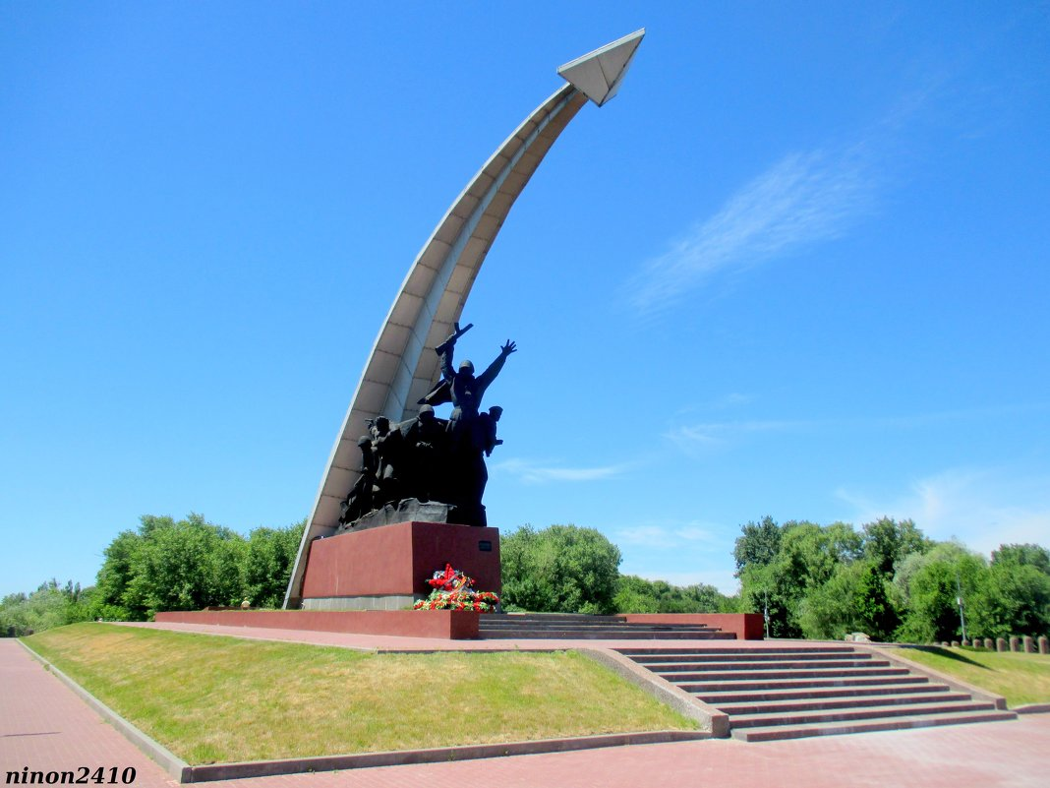
Монумент «Штурм» в Кумженской роще
Кумженская стрелка, откуда берет свое начало донская протока Мертвый Донец, для Ростова является знаковым местом. Отсюда в феврале 1943 года был направлен главный удар советских войск, освобождавших наш город от немецко-фашистских оккупантов. Здесь находятся братские могилы красноармейцев, погибших в боях за Ростов в 1941, 1942 и 1943 годах.

Slide 28
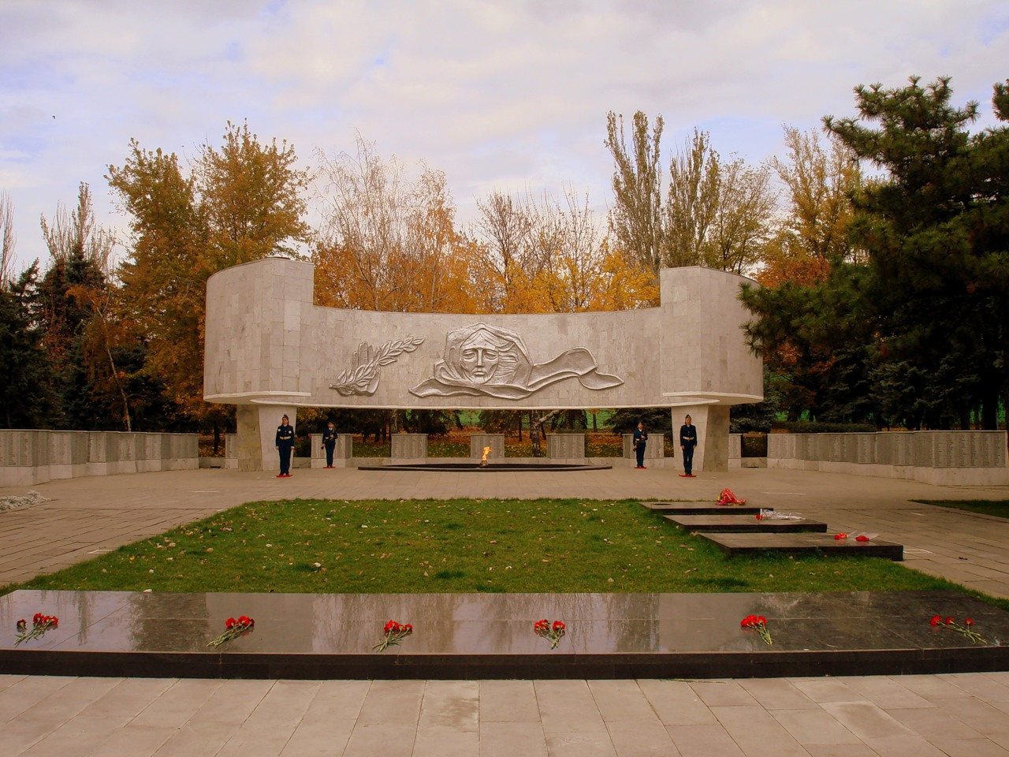
В сквере имени Фрунзе, вблизи площади К. Маркса, на братских могилах советских воинов, павших в боях за освобождение Ростова от гитлеровских оккупантов в 1941 и 1943 годах, а также на братских могилах погибших мирных жителей, после освобождения города был установлен увенчанный пятиконечной звездой высокий четырехгранный металлический обелиск на постаменте.
Мемориальный комплекс «Павшим воинам»

Slide 29
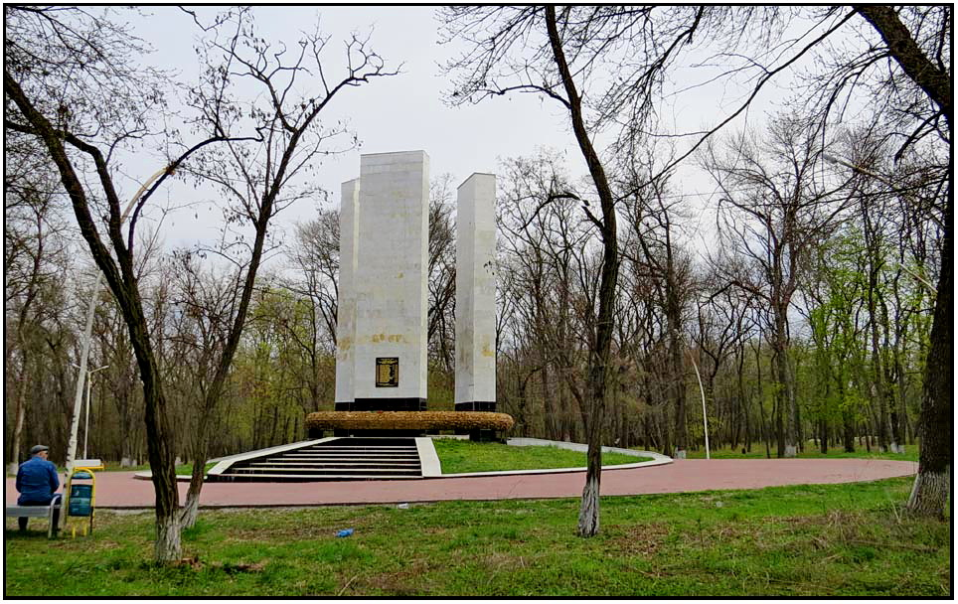
Братская могила военных летчиков и мирных жителей города погибших и замученных гитлеровцами в годы Великой Отечественной войны.
На одной из мемориальных плит выбит текст: «Здесь похоронены 1800 советских граждан замученных и расстрелянных в 1941 – 1943 гг. немецко-фашистскими захватчиками. Людям погибшим, но победившим!»
Здесь захоронен Герой Советского Союза, летчик И.Я. Сержантов, защищавший город и погибший в небе над Ростовом.
Братская могила №61- 697, погибших в Великую Отечественную войну в Ростове

Slide 30
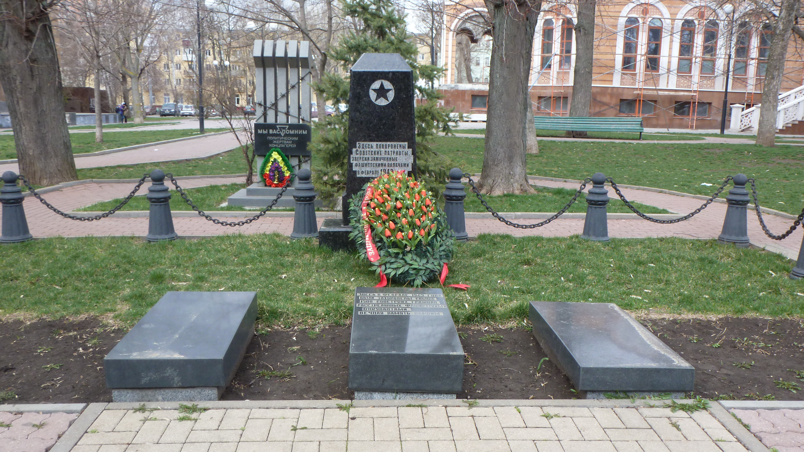
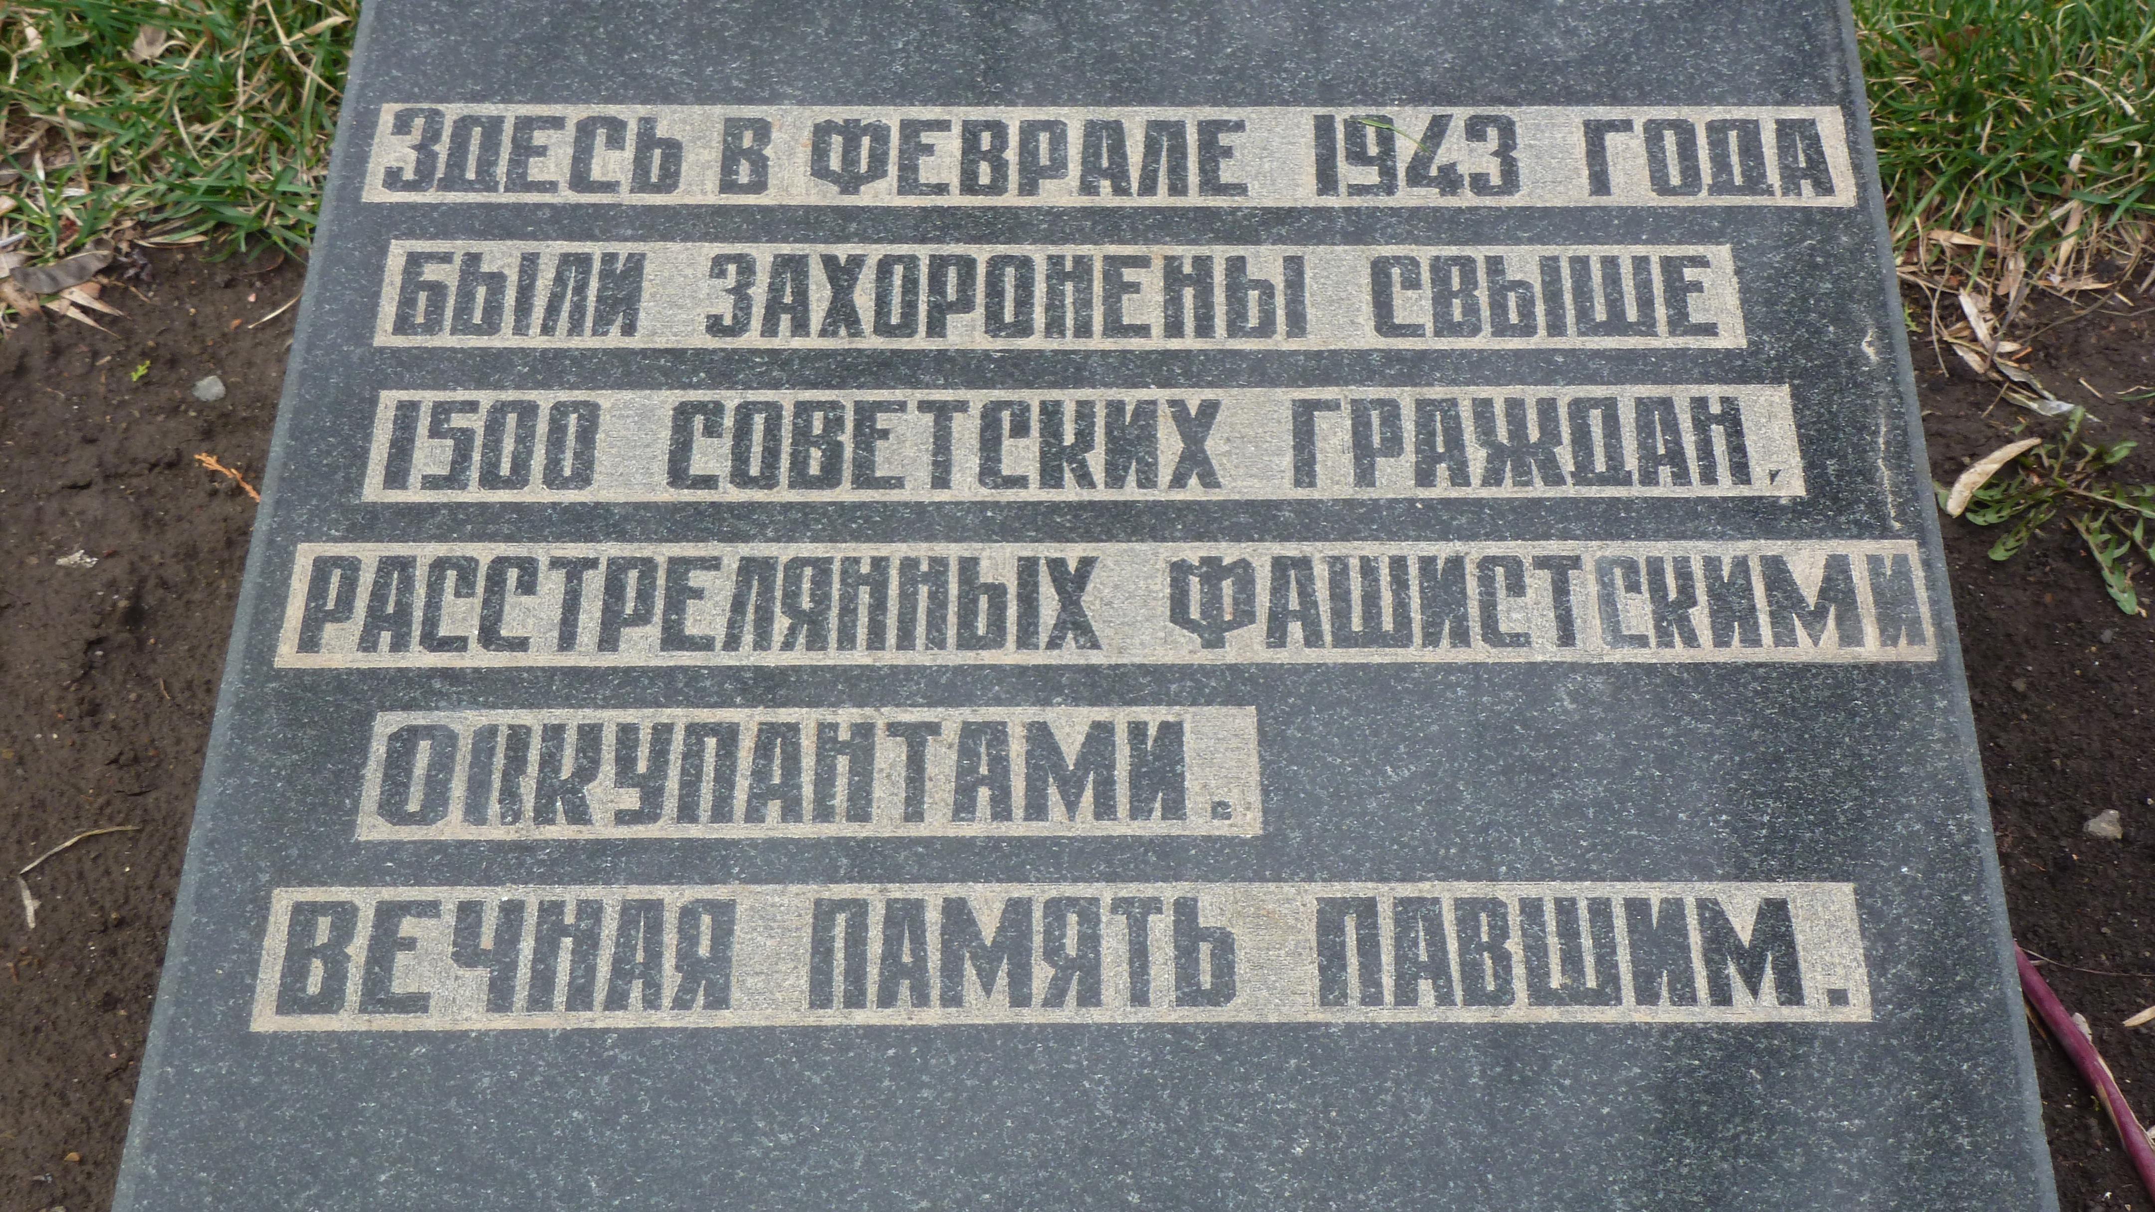
Братское захоронение 1500 советских граждан, мирных жителей города Ростова-на-Дону, расстрелянных фашистскими оккупантами в 1943 году

